Slide 1
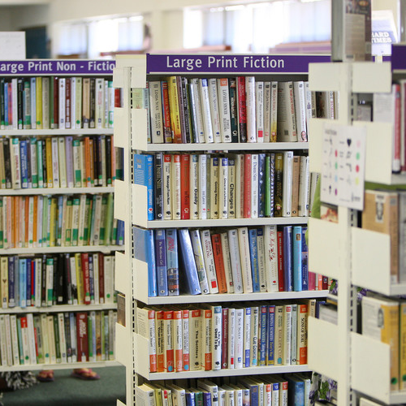
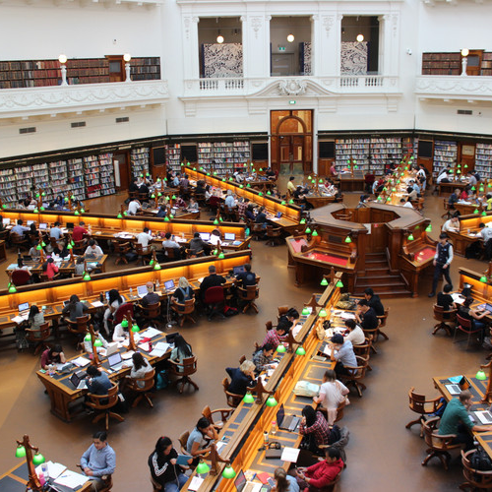
LOGO
第三章 一元一次方程
3.4.3 实际问题与一元一次方程
（球赛积分表）
Please Enter Your Detailed Text Here, The Content Should Be Concise And Clear, Concise And Concise Do Not Need Too Much Text
主讲人：xippt
时间：2020.4.4

Slide 2
前 言
学习目标
1．掌握列方程解决实际问题的一般步骤；
2．从表格获取信息寻找数量关系列方程；
3．会通过列方程解决 “球赛积分表问题”.
重点难点
重点：建立模型解决实际问题的一般方法。
难点：列方程解决 “球赛积分表问题”

Slide 3
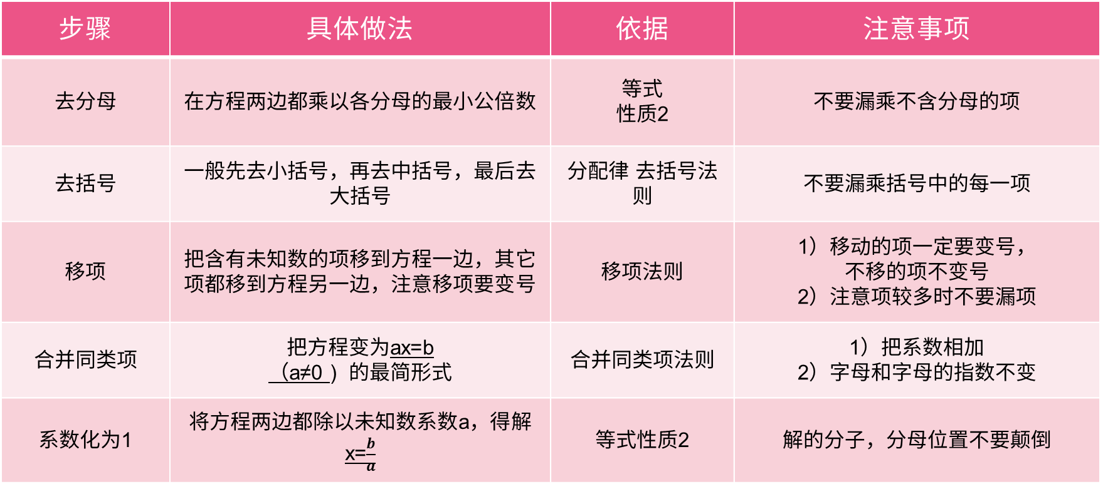
回顾解一元一次方程的步骤及注意事项
步骤 | 具体做法 | 依据 | 注意事项
去分母 | 在方程两边都乘以各分母的最小公倍数 | 等式 性质2 | 不要漏乘不含分母的项
去括号 | 一般先去小括号，再去中括号，最后去大括号 | 分配律 去括号法则 | 不要漏乘括号中的每一项
移项 | 把含有未知数的项移到方程一边，其它项都移到方程另一边，注意移项要变号 | 移项法则 | 1）移动的项一定要变号， 不移的项不变号 2）注意项较多时不要漏项
合并同类项 | 把方程变为ax=b （a≠0 ) 的最简形式 | 合并同类项法则 | 1）把系数相加 2）字母和字母的指数不变
系数化为1 | 将方程两边都除以未知数系数a，得解x=$\frac{b}{a}$ | 等式性质2 | 解的分子，分母位置不要颠倒

Slide 4
用方程解决实际问题的步骤
审：理解并找出实际问题中的等量关系;
设：用代数式表示实际问题中的基础数据;
列：找到所列代数式中的等量关系，以此为依据列出方程;
解：求解;
验：考虑求出的解是否具有实际意义;
答：实际问题的答案.

Slide 5
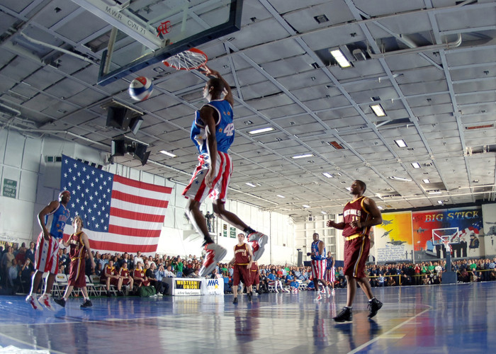
课前思考
喜欢体育的同学经常观看各种不同类别的球赛，但是你们知道它们的计分规则吗？以及比赛是如何计算积分吗？这节课我们将学习如何用方程解决球赛积分问题.

Slide 6
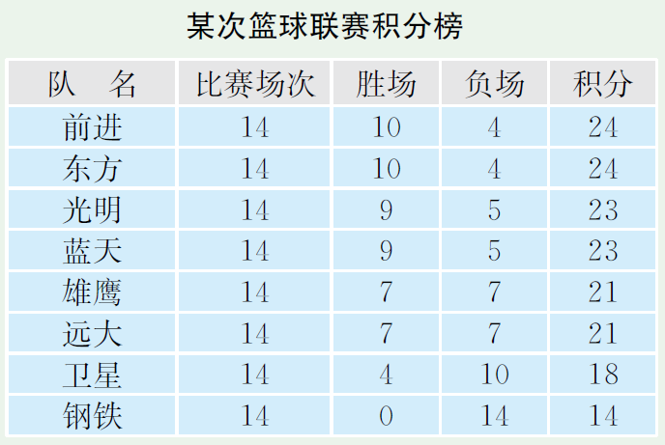
情景思考（球赛积分问题）
【问题一】
思考比赛场次、胜场、负场三者之间的关系？
比赛场次= 胜场 + 负场

Slide 7
情景思考（球赛积分问题）
【问题二】
思考比赛积分、胜场积分、负场积分三者之间的关系？
比赛积分= 胜场积分 + 负场积分
【问题三】
观察钢铁队的比赛积分，你发现了什么？
钢铁队胜0场，
负14场，积14分，说明负一场积1分

Slide 8
情景思考（球赛积分问题）
【问题四】
问题三中我们发现负一场积一分，那么赢一 场积多少分？
(以雄鹰队为例)
已知雄鹰队胜7场，负7场，积21分。
设赢一场积x分，则赢7场积7x分
7x+7×1=21
解得x=2
则赢一场积2分

Slide 9
情景思考（球赛积分问题）
【问题五】
用式子表示总积分与胜负场积分之间的数量关系？
分析：
1）如果某队胜m场，总场次为 场
则负 场；
2）胜一场积 分，则负一场积 分；
3）胜场积分为 分，负场积分为 分；
4）总积分与胜负场积分之间的数量关系 ；
14
14-m
2
1
2m
(14-m)
总积分= 2m+(14-m)=m+14

Slide 10
情景思考（球赛积分问题）
【问题六】
某队的胜场总积分能等于它的负场总积分吗？
分析：
1）如果某队胜m场，总场次为 场
则负 场；
2）胜一场积 分，则负一场积 分；
3）胜场积分为 分，负场积分为 分；
4）若胜场总积分等于它的负场总积分，则
它们的数量关系为 ；
5）若m= ，胜负场积分相同。
14
14-m
2
1
2m
(14-m)
2m=(14-m)
$$\frac{14}{3}$$

Slide 11
情景思考（球赛积分问题）
【问题六】
某队的胜场总积分能等于它的负场总积分吗？
m表示什么量？他可以是分数吗？由此你能得出什么结论？
解决实际问题时，要考虑得到的结果是不是符合实际.x的值必须是整数，所以x = $\frac{14}{3}$不符合实际，由此可以判定没有哪个队的胜场总积分等于负场总积分.

Slide 12
练一练
某校组织院系足球赛，A队在第一轮比赛中共赛了11场，得分23分．比赛规定胜一场得3分，平一场得1分，负一场得0分， A队在这一轮中只负了2场，那么这个队胜了几场？又平了几场呢？
解：设A队在第一轮比赛中共胜x场，则平了（11-2-x）场
3x +（9-x）+ 0×2 = 23
解得：x=7
则平了9-x=2场
答:这个队胜了7场，平了2场。

Slide 13
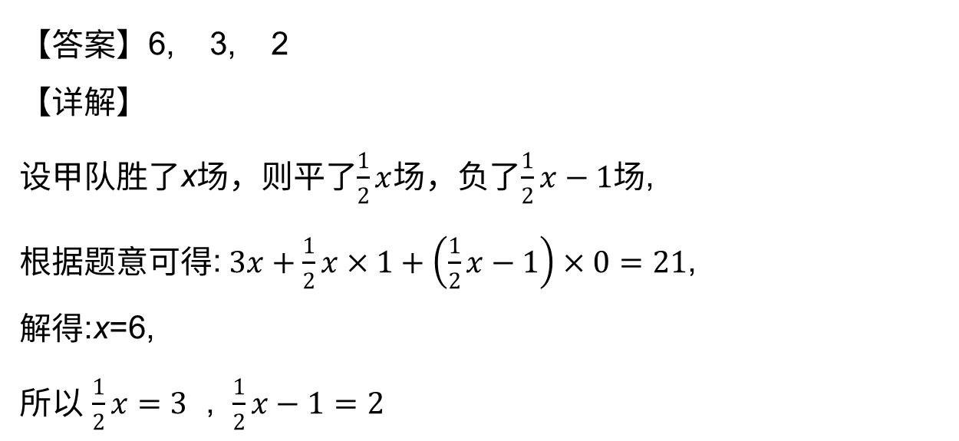
随堂测试
1．甲、乙两队开展足球对抗赛，规定每队胜一场得3分，平一场得1分，负一场得0分.若甲队胜场是平场的2倍，平场比负场多一场，共得了21分，则甲队胜了______场，平了______场，负了______场.
【答案】6, 3, 2
【详解】
设甲队胜了x场，则平了$\frac{1}{2}x$场，负了$\frac{1}{2}x−1$场,
根据题意可得: $3x+\frac{1}{2}x×1+\left(\frac{1}{2}x−1\right)×0=21$,
解得:x=6,
所以 $\frac{1}{2}x=3$ , $\frac{1}{2}x−1=2$

Slide 14
随堂测试
2．校园足球联赛规则规定：胜一场得3分，平一场得1分，负一场得0分.某队比赛8场保持不败，得18分，则该队共胜几场？若设该队胜了x场，则可列方程为__________________.
【答案】3x+（8-x）=18
【详解】
8场比赛不败，说明这8场比赛中只有赢或平局。
根据题意得：3x+（8-x）=18，
故答案为：3x+（8-x）=18，

Slide 15
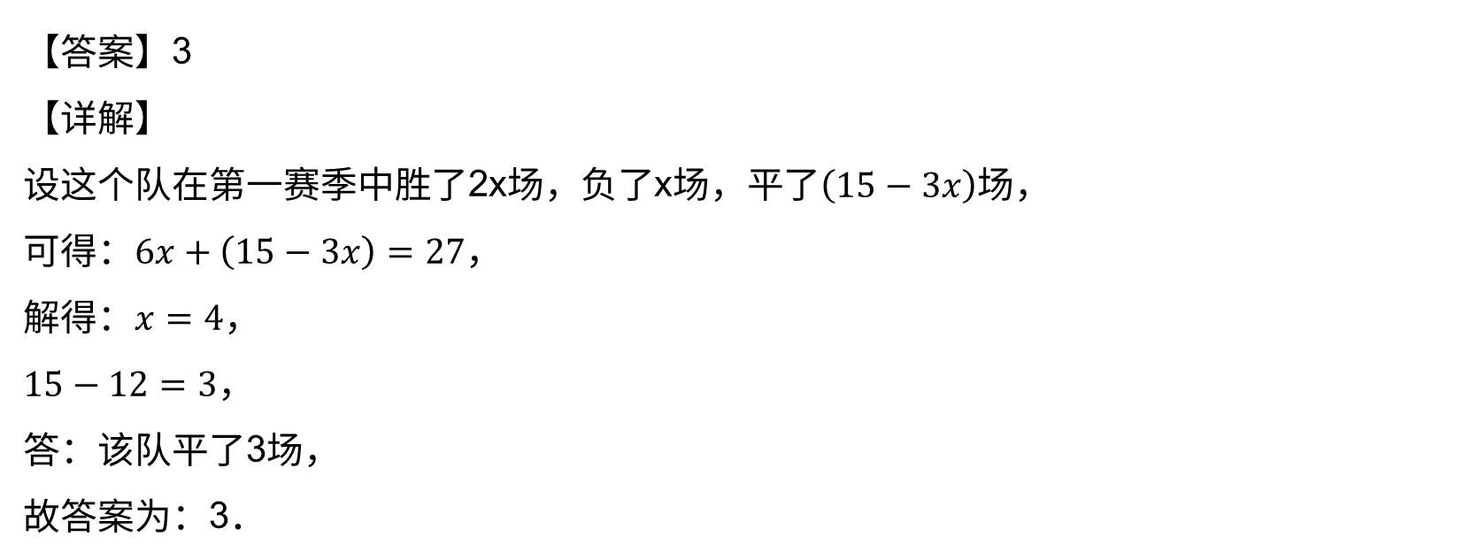
随堂测试
3．一次足球比赛中，若胜一场得3分，平一场得1分，负一场得0分，某队共进行了15场比赛，且所胜场数是所负场数的2倍，结果得了27分，则该队平了______场$.$
【答案】3
【详解】
设这个队在第一赛季中胜了2x场，负了x场，平了$\left(15−3x\right)$场，
可得：$6x+\left(15−3x\right)=27$，
解得：$x=4$，
$15−12=3$，
答：该队平了3场，
故答案为：3．

Slide 16
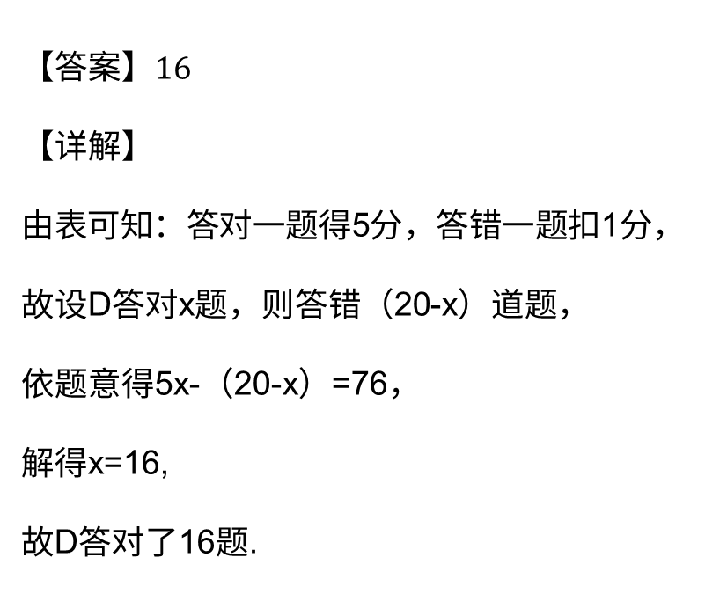
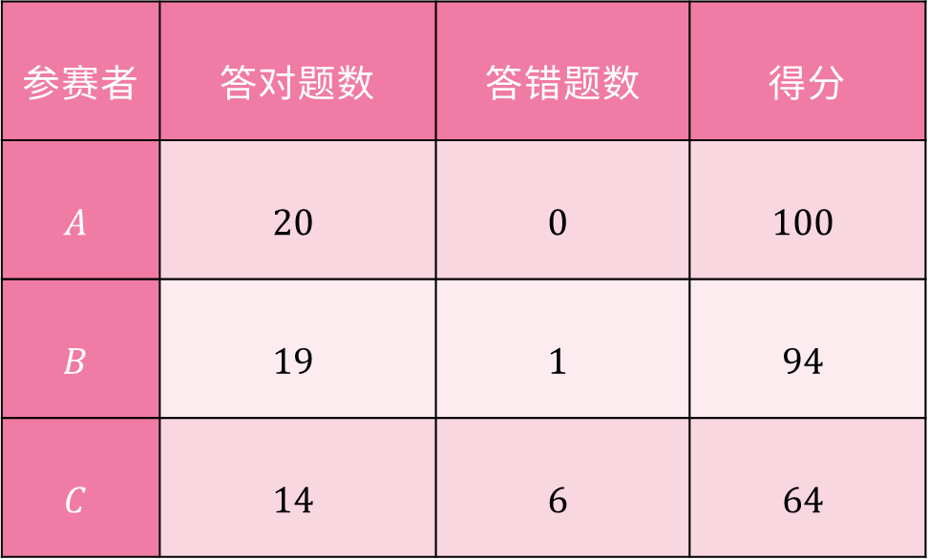
随堂测试
4．某电台组织知识竞赛，共设$20$道选择题，各题分值相同，每题必答，下标记录了$3$个参赛者的得分情况.参赛者的得分情况.参赛者$D$得$76$分，它答对了__________道题.
【答案】$16$
【详解】
由表可知：答对一题得5分，答错一题扣1分，
故设D答对x题，则答错（20-x）道题，
依题意得5x-（20-x）=76，
解得x=16,
故D答对了16题.
参赛者 | 答对题数 | 答错题数 | 得分
$$A$$ | $$20$$ | $$0$$ | $$100$$
$$B$$ | $$19$$ | $$1$$ | $$94$$
$$C$$ | $$14$$ | $$6$$ | $$64$$

Slide 17
LOGO
第三章 一元一次方程
感谢各位的仔细聆听
（球赛积分表）
Please Enter Your Detailed Text Here, The Content Should Be Concise And Clear, Concise And Concise Do Not Need Too Much Text
主讲人：xippt
时间：2020.4.4

Slide 18
版权声明
感谢您下载xippt平台上提供的PPT作品，为了您和xippt以及原创作者的利益，请勿复制、传播、销售，否则将承担法律责任！xippt将对作品进行维权，按照传播下载次数进行十倍的索取赔偿！
1. 在xippt出售的PPT模板是免版税类(RF:
Royalty-Free)正版受《中国人民共和国著作法》和《世界版权公约》的保护，作品的所有权、版权和著作权归xippt所有,您下载的是PPT模板素材的使用权。
2. 不得将xippt的PPT模板、PPT素材，本身用于再出售,或者出租、出借、转让、分销、发布或者作为礼物供他人使用，不得转授权、出卖、转让本协议或者本协议中的权利。

